Slide 1
DeepVariant Tool
邹博皓

Slide 2
NGS与GATK目前状况
NGS数据中的错误不仅仅和测序仪错误分析光学信号有关，还和很多实验过程中的实验方法，仪器的使用有直接的关系。因此NGS数据的错误率比较高。
GATK工具（高通量测序数据分析工具）：
使用logistic regression对基础碱基错误率建模（QC质量控制）。
使用隐马尔科夫模型计算reads的相似度（去重复）。
使用朴素贝叶斯检测变异（变异检测）。
使用高斯混合模型过滤假阳性（变异质量控制）。
GATK工具使用了许多优秀的统计模型，得到了准确的结果但是距离完美还有些距离，因此Google团队开发了Deepvariant.

Slide 3
DeepVariant的优势
使用深度学习技术，让机器从大量数据中尽可能拟合真实的概率分布函数，而不使用其他人工的统计模型去近似的表示，拟合概率分布函数。
（统计模型的缺点）统计模型大部分是建立在一个或者多个假设上进行的，这样可以简化模型的复杂度和加快模型的运行速度。（例如朴素贝叶斯和SVM支持向量机）但缺点是大部分假设都是有一定的缺陷甚至是错误的。
（深度学习的优点）深度学习的最大优点就是不需要人干预，在数据和计算力的支撑下学习批量数据的统计特征和概率分布函数。
（深度学习的缺点）需要大量的数据支持，需要巨大的计算力支持，耗时，在小样本下容易过拟合。（BERT--谷歌最新的NLP预训练模型，在阅读理解能力上首次超过人类。在谷歌64块TPU的计算模型参数下花费4天时间，普通计算机运行一年可能也达不到谷歌的高度。需要大量数据支持，BERT模型使用了几乎所有维基百科上的语料内容，并且还融合了其他大型语料库作为训练样本。）
（统计模型的优点）支持小批量数据，不需要巨大计算能力，运算速度快，不容易过拟合。

Slide 4
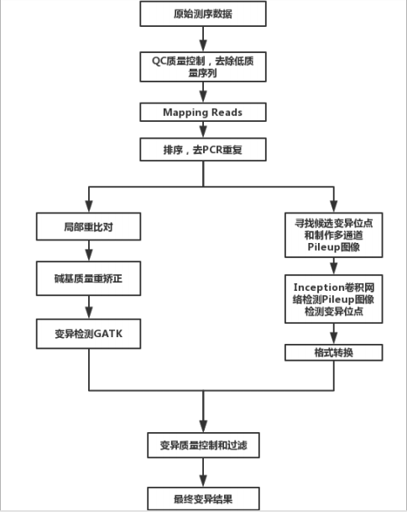
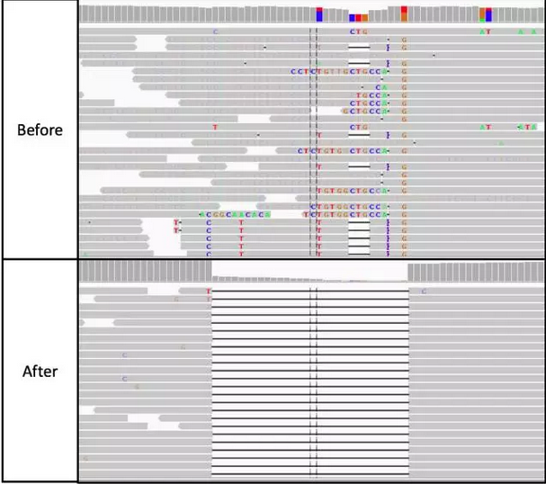
去PCR重复的意义：
DNA在打断的时候会发生一些损失，主要表现是会引发一些碱基发生颠换变换（嘌呤-变嘧啶或者嘧啶变嘌呤），带来假的变异。PCR过程会扩大这个信号，导致最后的检测结果中混入了假的结果；
PCR反应过程中也会带来新的碱基错误。发生在前几轮的PCR扩增发生的错误会在后续的PCR过程中扩大，同样带来假的变异；
对于真实的变异，PCR反应可能会对包含某一个碱基的DNA模版扩增更加剧烈（这个现象称为PCR Bias）。因此，如果反应体系是对含有reference allele的模板扩增偏向强烈，那么变异碱基的信息会变小，从而会导致假阴。
DeepVariant 与常规WGS流程区别
局部重比对的意义：
碱基质量重矫正意义：
在reads碱基质量值被校正之前，假如要保留质量值在Q25以上的碱基，但是实际上质量值在Q25的这些碱基的错误率在1%，也就是说质量值只有Q20，这样就会对后续的变异检测的可信度造成影响。
在边合成边测序的测序过程中，在reads末端碱基的错误率往往要比起始部位更高。
AC的质量值往往要低于TG。BQSR的就是要对这些质量值进行校正。

Slide 5
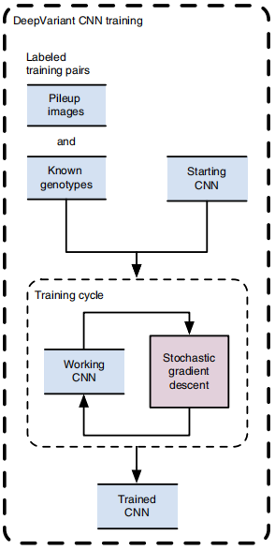
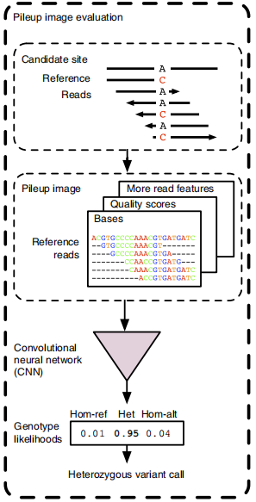
DeepVariant（训练以及推理）
训练数据：带有已知基因型标签的图像数据
训练过程：运用随机梯度下降算法去优化，最大化预测基因型的准确度。
训练结果：准确度高
输入数据：
参考基因组合reads的候选变异位点
碱基的质量分数
其他特征数据
1,2,3组合为多通道数据
输出(概率)：
纯合子( homozygous reference）
杂合子（heterozygous）
其他种类的纯合子(homozygous alternate）

Slide 6
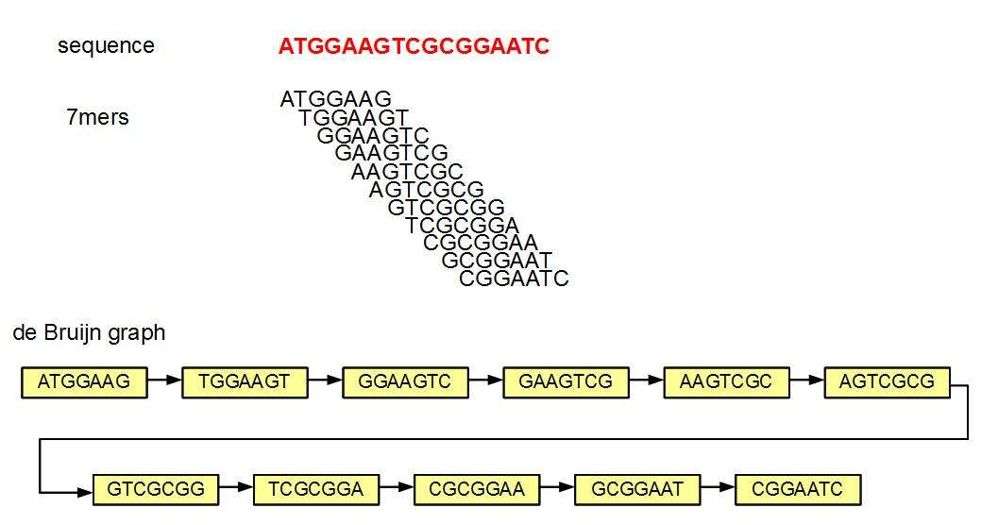
METHODS（Creating Candidates）
候选框(Candidate Windows)：
作用：在整个基因组上，用来寻找可能的变异，再将候选框中的reads重新组装成一个候选单倍型。
选择Candidate Windows的标准：高灵敏度，低特异度，不会漏选。
超过候选窗口边界的reads会被随机的删除，或者是剪切掉超过的序列。
对于在Candidate Windows中的reads，使用De-Bruijn图来重新组装这些reads，在重组装的时候必然会产生许多的候选单倍型，选取似然函数最高的两个单倍型做为最终的候选。
似然函数：使用传统的HMM，模型参数不依赖于碱基的测序质量以及模型参数被修正过。
过滤无用的reads：比如无法比对到基因组上的，被标记为PCR重复的，等
每一个read 都会使用Smith–Waterman算法重新比对到上一步中最相似的候选单倍型上。
将Candidate Windows之内的信息转换为多通道图像信息，包括序列变异位点的Pileup images，序列的测序质量分数，以及其他的信息等。在Pileup images为299*299的矩阵，第一列是参考基因组，后面的是reads的匹配情况。

Slide 7
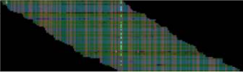



METHODS(Finding candidate variants)
如果所有的reads在某个变异位点的质量都大于10，那么这个位点也会被直接标记为变异位点。
对序列的INDEL大小并没有任何的限制。
假设Candidate Window是相互独立的，在每一个Candidate Window的内部，考虑所有的与当前区域有重叠的reads，通过将这些reads分成
reference-matching
reference-mismatching
insertion with a specific sequence
deletion with a specific length
计算在当前Candidate Window位置上所有reads的数目，如果有任何Candidates超过了calling的阈值，则将当前的变异信息记录成类似VCF格式的数据。
最终将候选Candidate Windows转换Pileup图像的放入Inception v2模型中检测基因型，输出当前变异位点的基因型概率值。（纯合子，杂合子，其他种类的纯合子）
融合所有信息：
2,3步的变异信息。
所有起始位点相同的Candidate Windows的变异信息。
过滤基因型置信度小于Q4的位点，过滤纯合子位点，保留其他的变异信息。

Slide 8
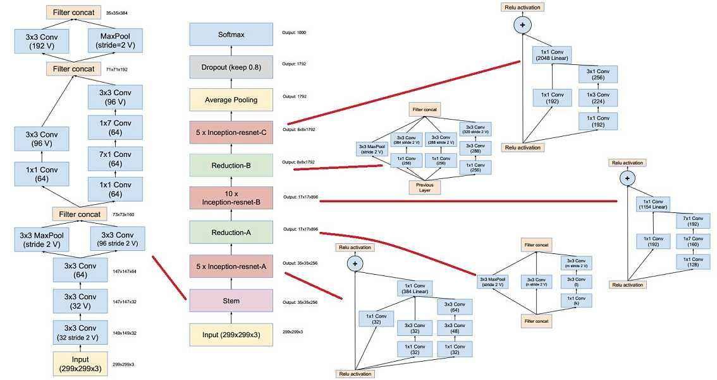
Inception V4 Framework

Slide 9

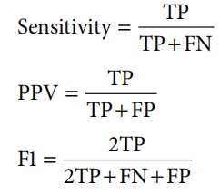
METHODS（Evaluating variant calls）
对照真实变异(Truth variants)，那些在置信度区间之外的数据首先被排除。
实验评估变异(Evaluation variants),去除过滤数据（低质量的变异）和纯合子数据。
如果Truth variants与Evaluation variants的记录在同一条染色体上，同一个起始位点，那么匹配成功。
基因型评价指标：
匹配基因型数（分子）：Evaluation variants和Truth variants在基因型上是相同的。
真实变异和评估变异对数（分母）：所有匹配对（E-T.Match）和非匹配对（Unmatch）的总和加+1.。
TP:匹配的数目。
FP:Evaluation variants没有被匹配到的数目。
FN:Truth variants没有被匹配到的数目。

Slide 10
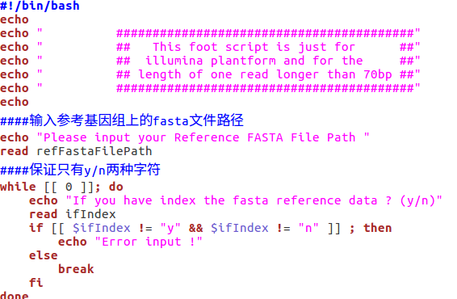
Linux Shell 脚本

